Slide 1
Подготовила и провела Тальхигова Л У.
во 2 «Б» классе
05.03.16г.

Slide 2
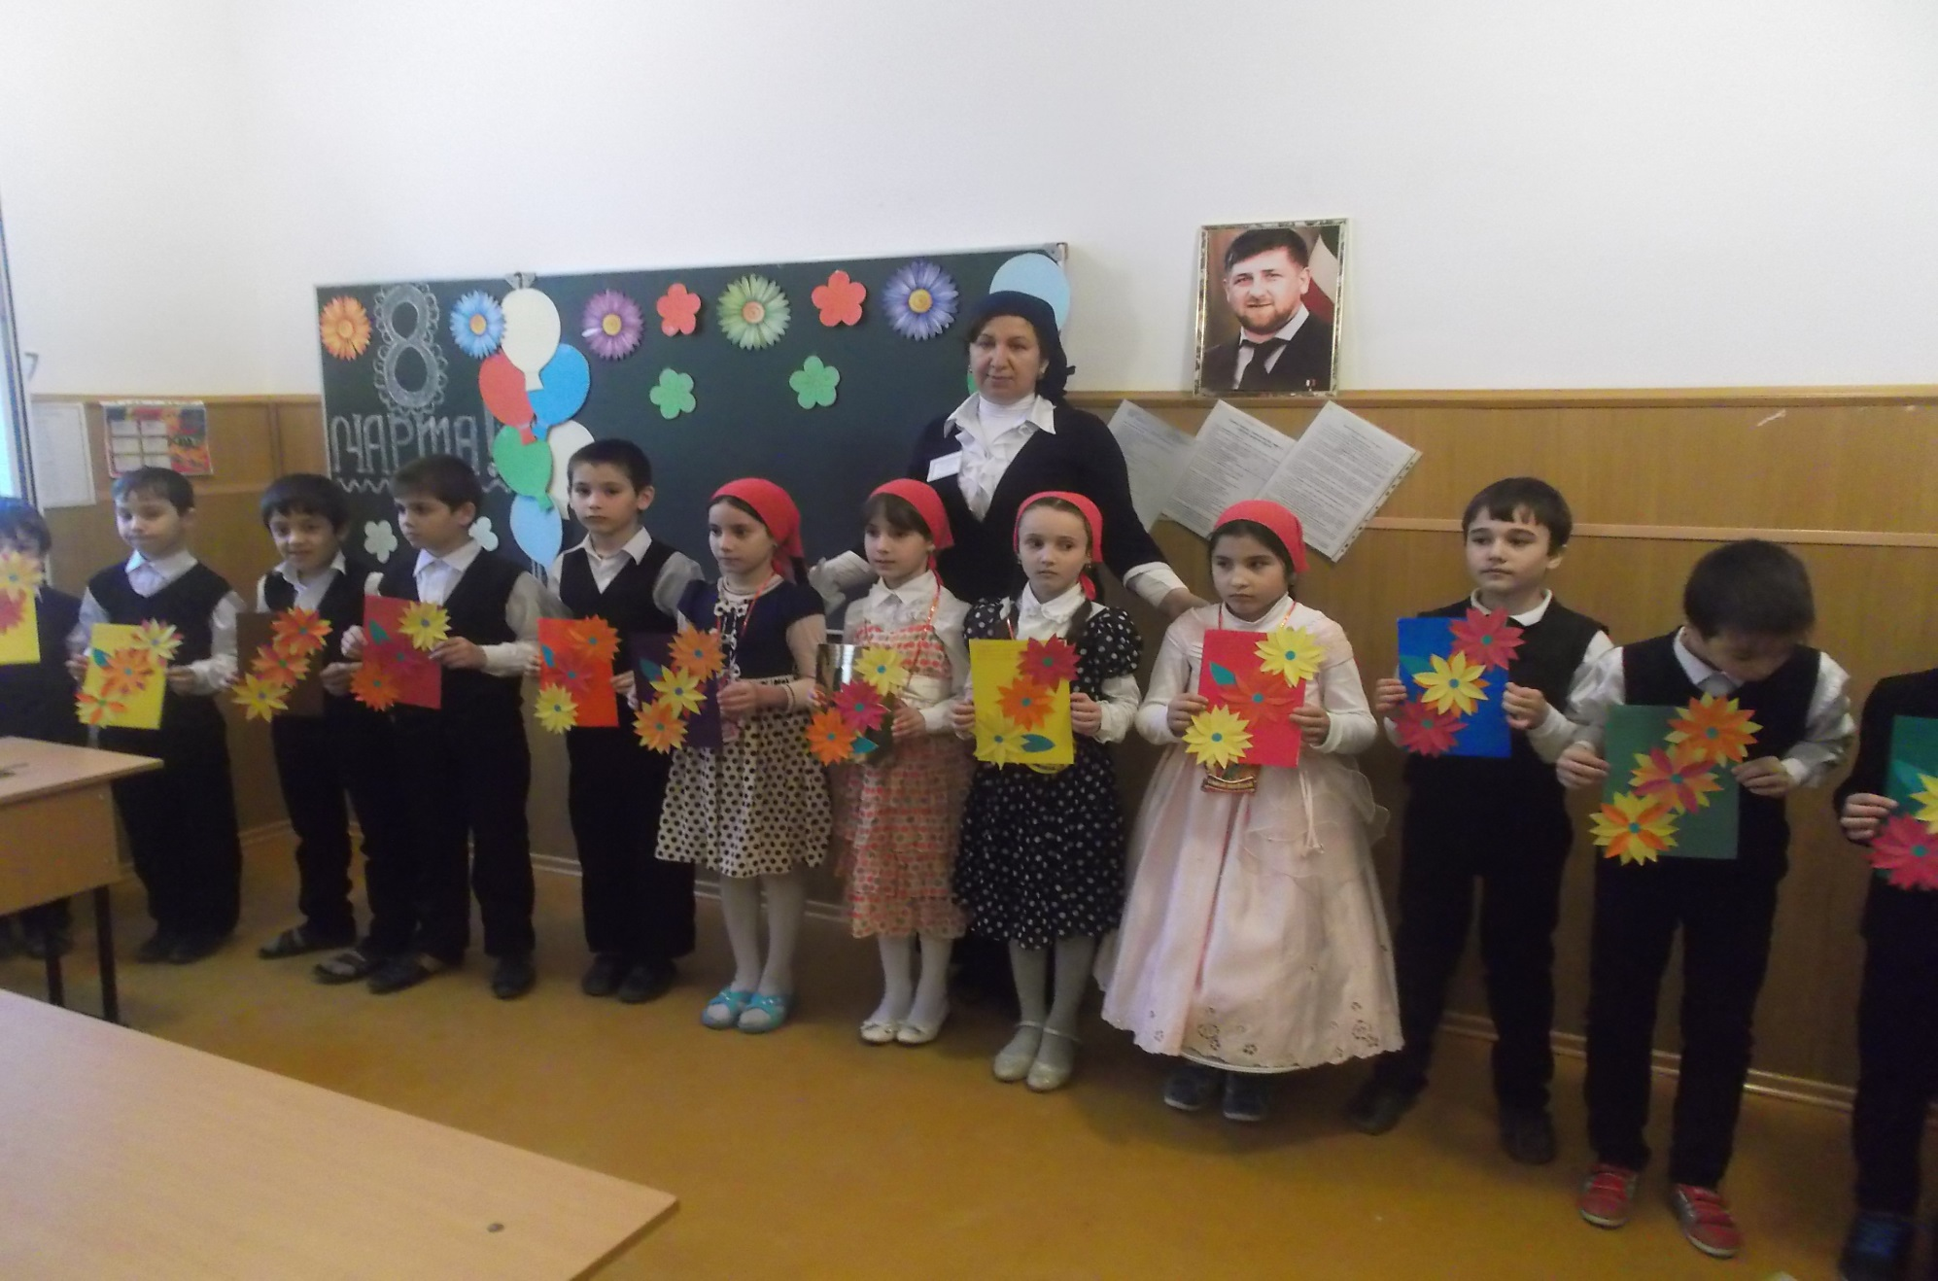
Песня: «Мамина улыбка!»

Slide 4
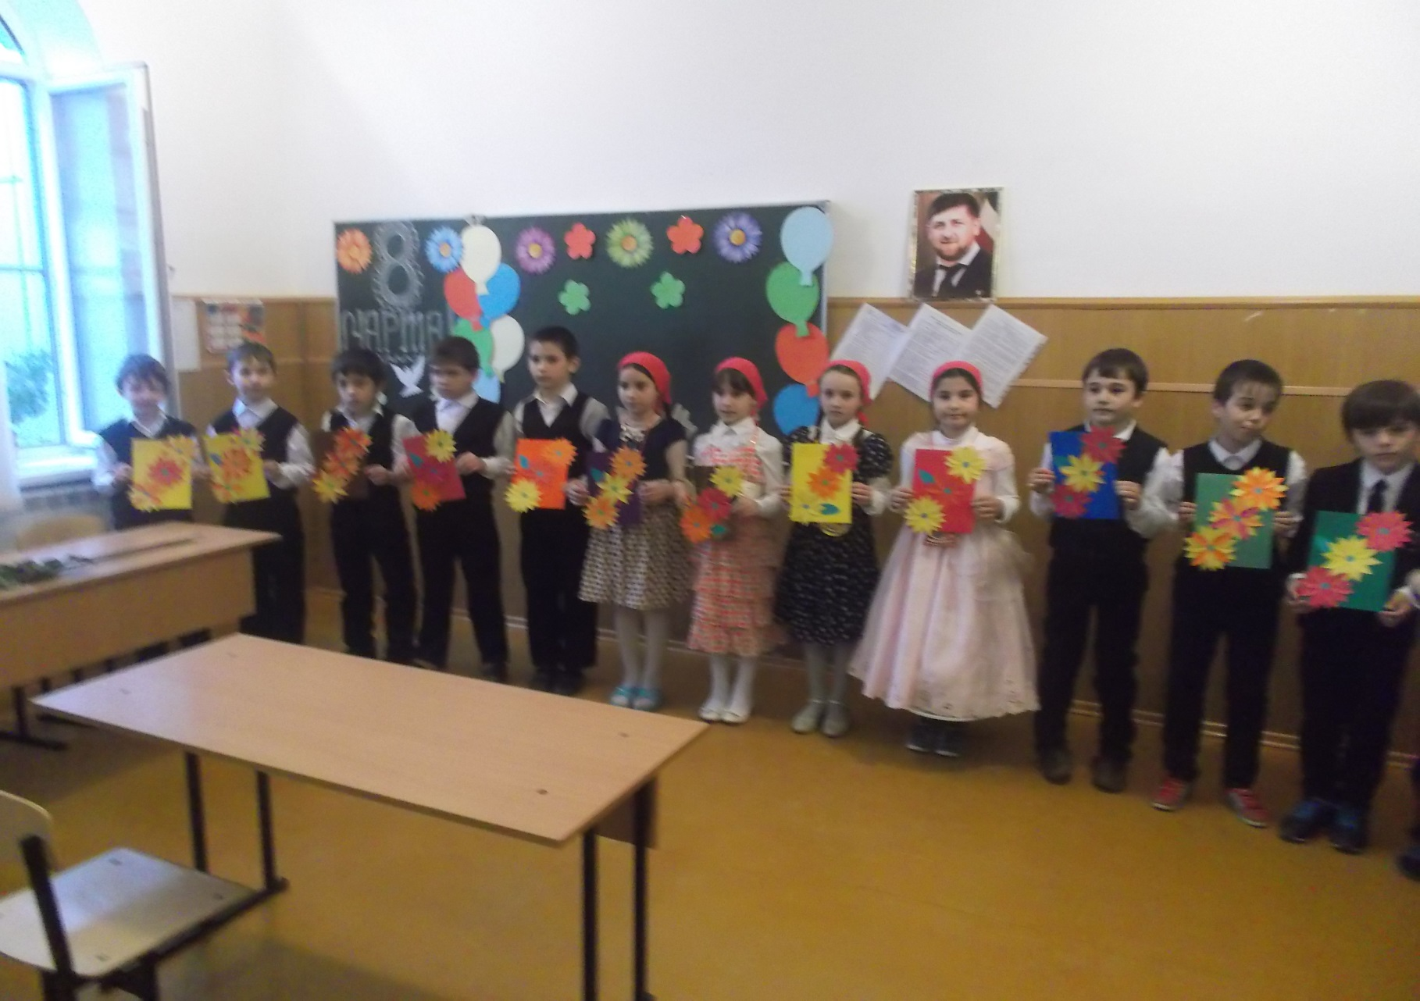
Песня: «Мама - будь всегда со мною рядом!»

Slide 6
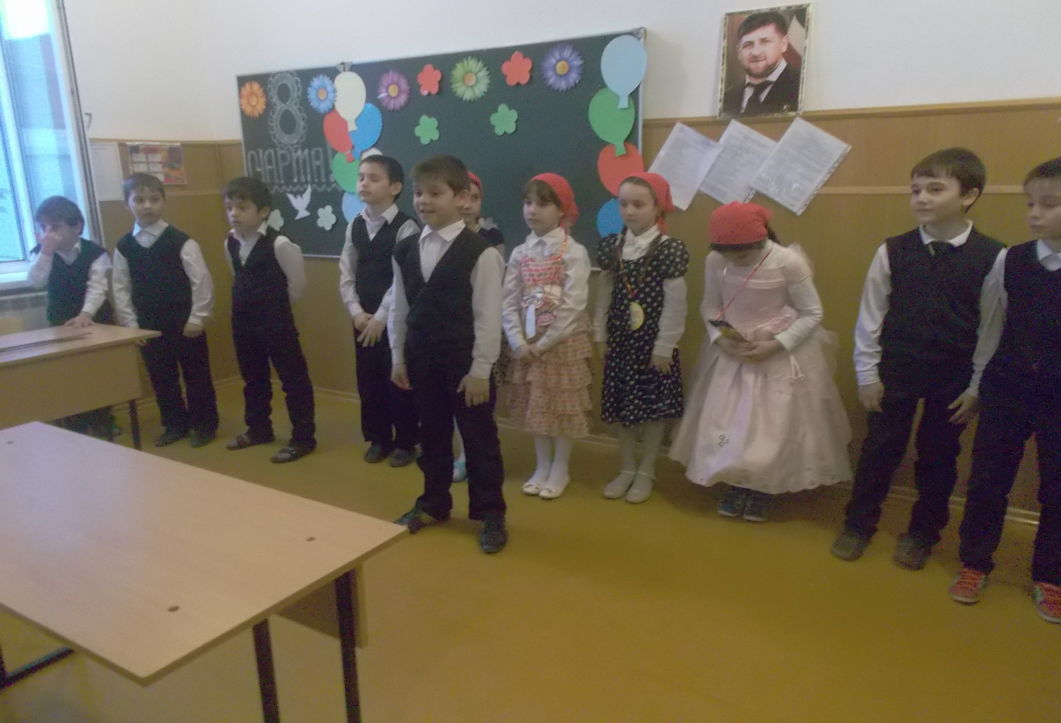
Песня: «К1инт1ера ялалахь сан хьоме НАНА»

Slide 8
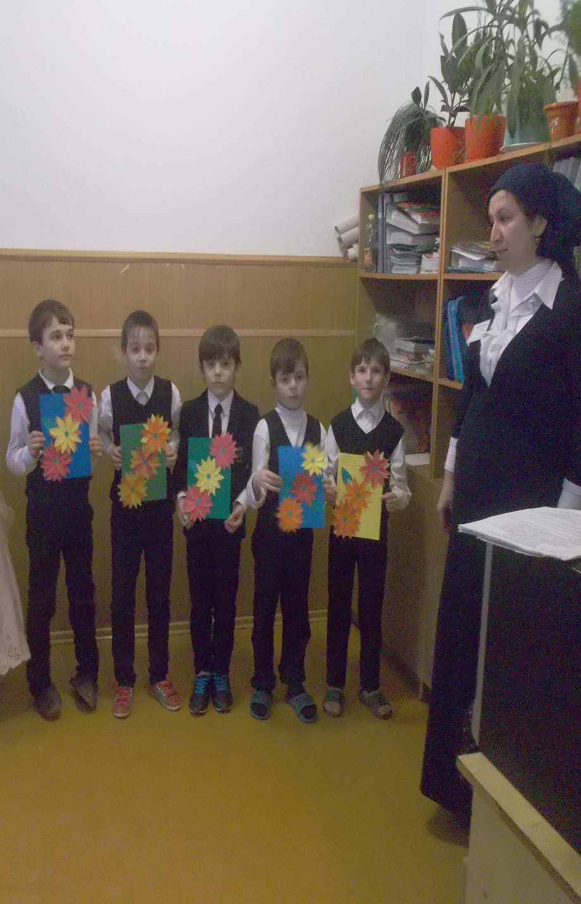

Slide 9
Поздравление мам с 8 марта

Slide 10
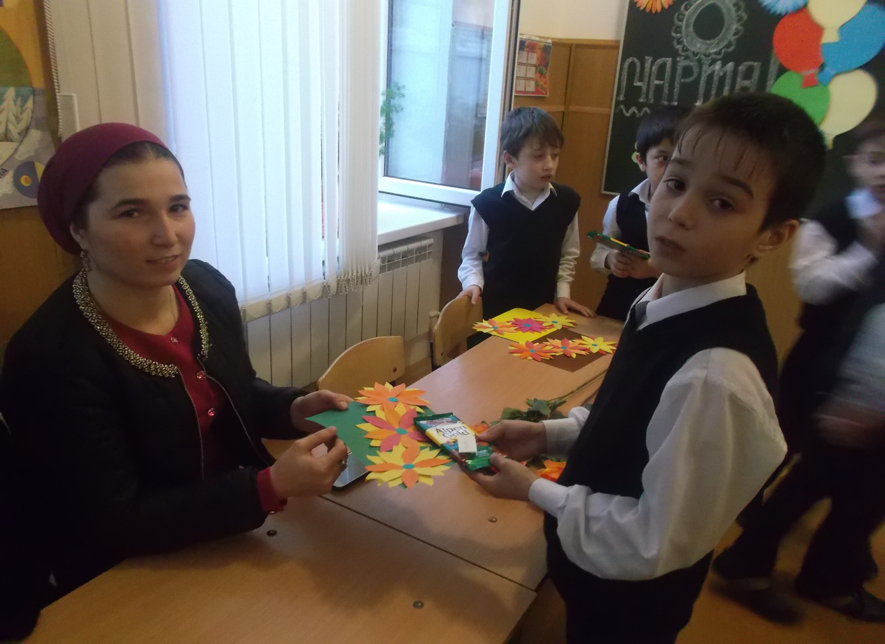

Slide 12
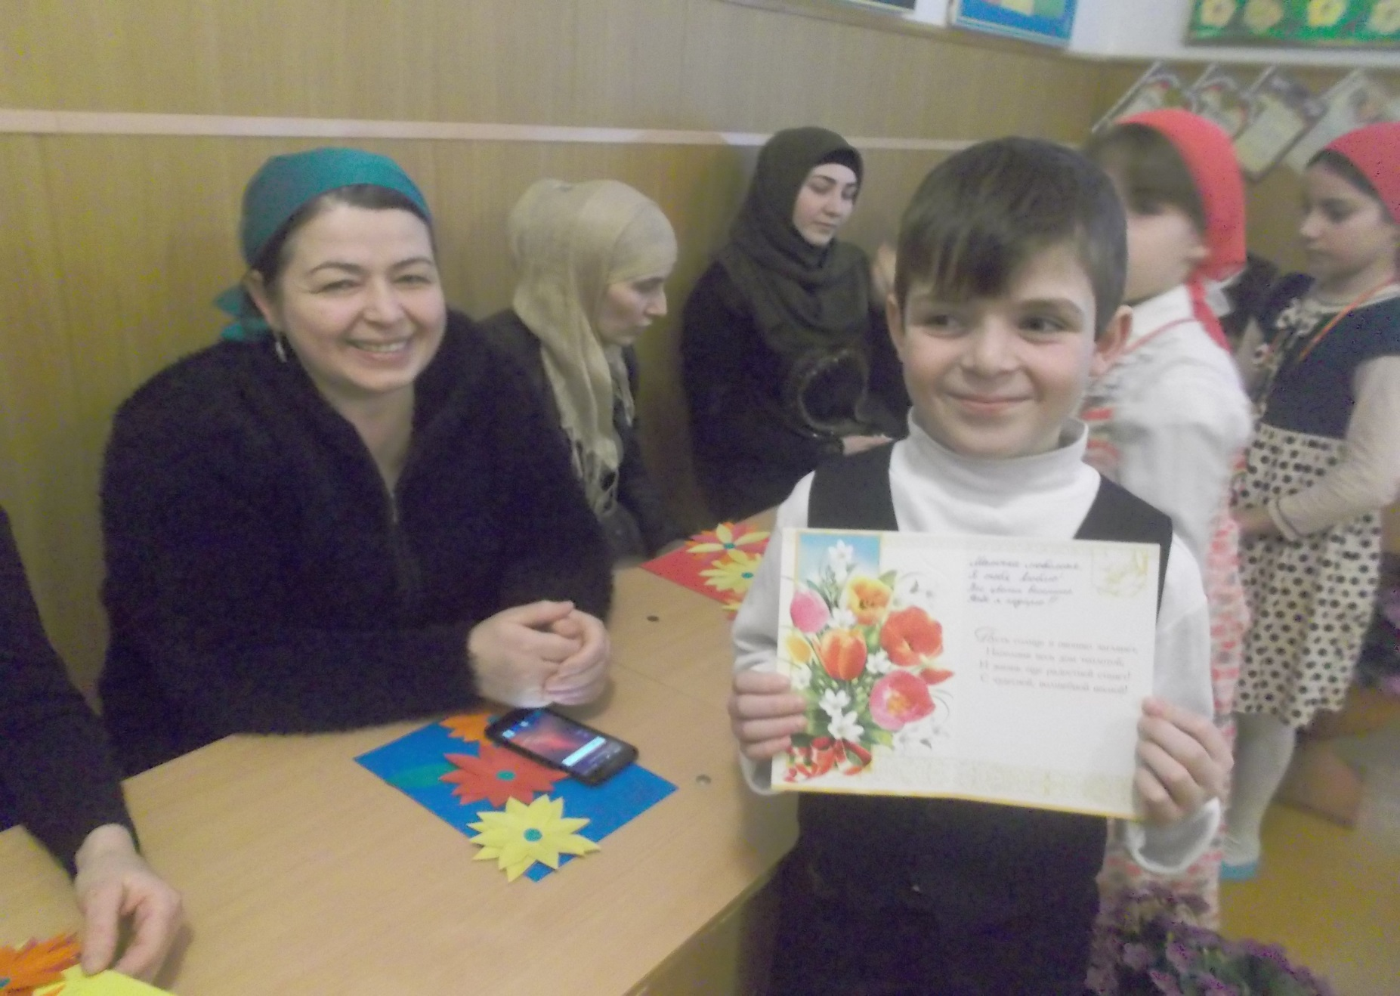

Slide 14
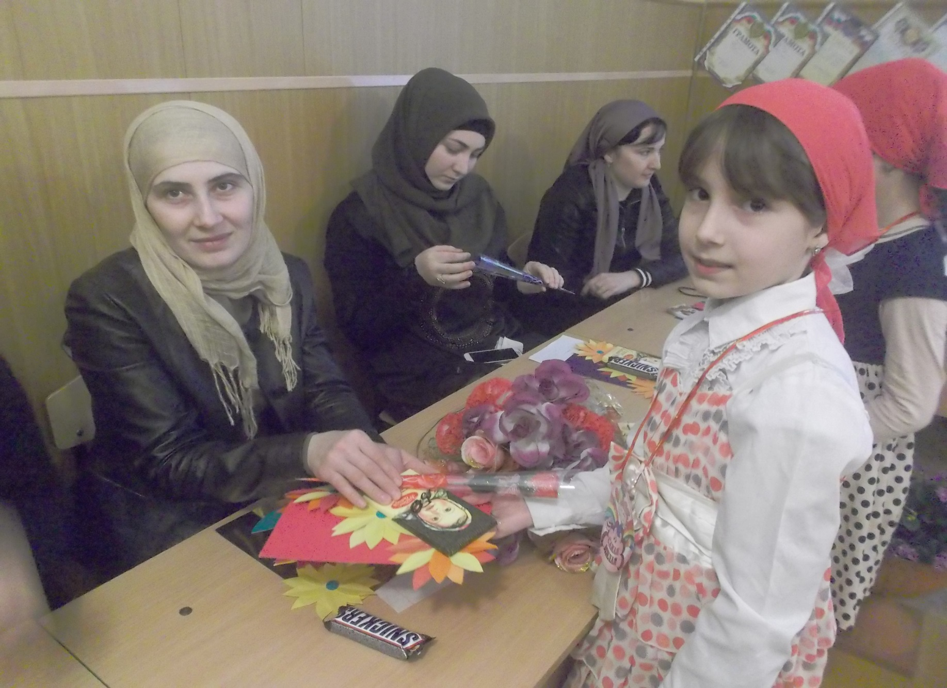

Slide 16
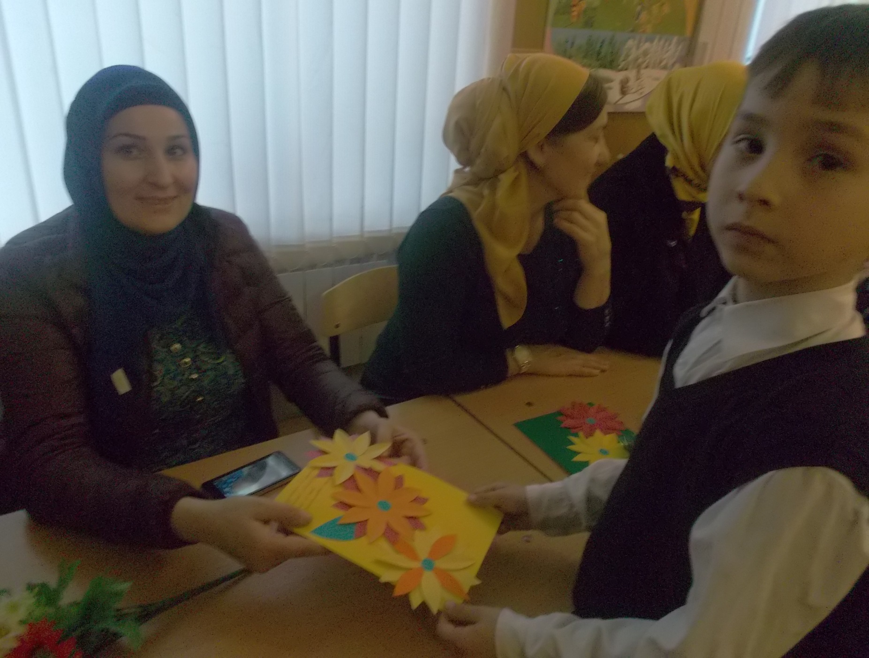

Slide 18
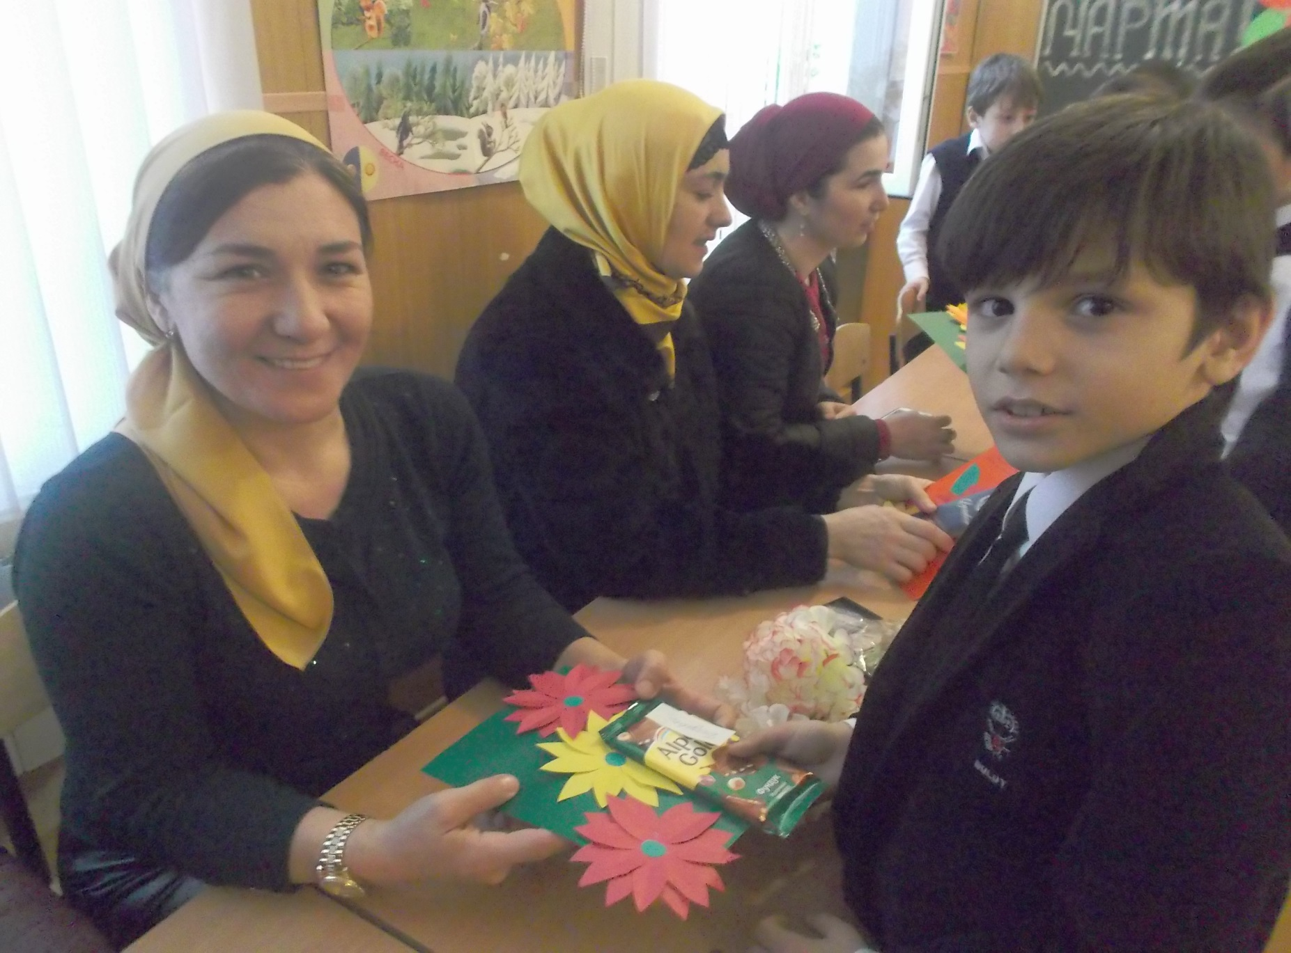

Slide 19
Сценки

Slide 20
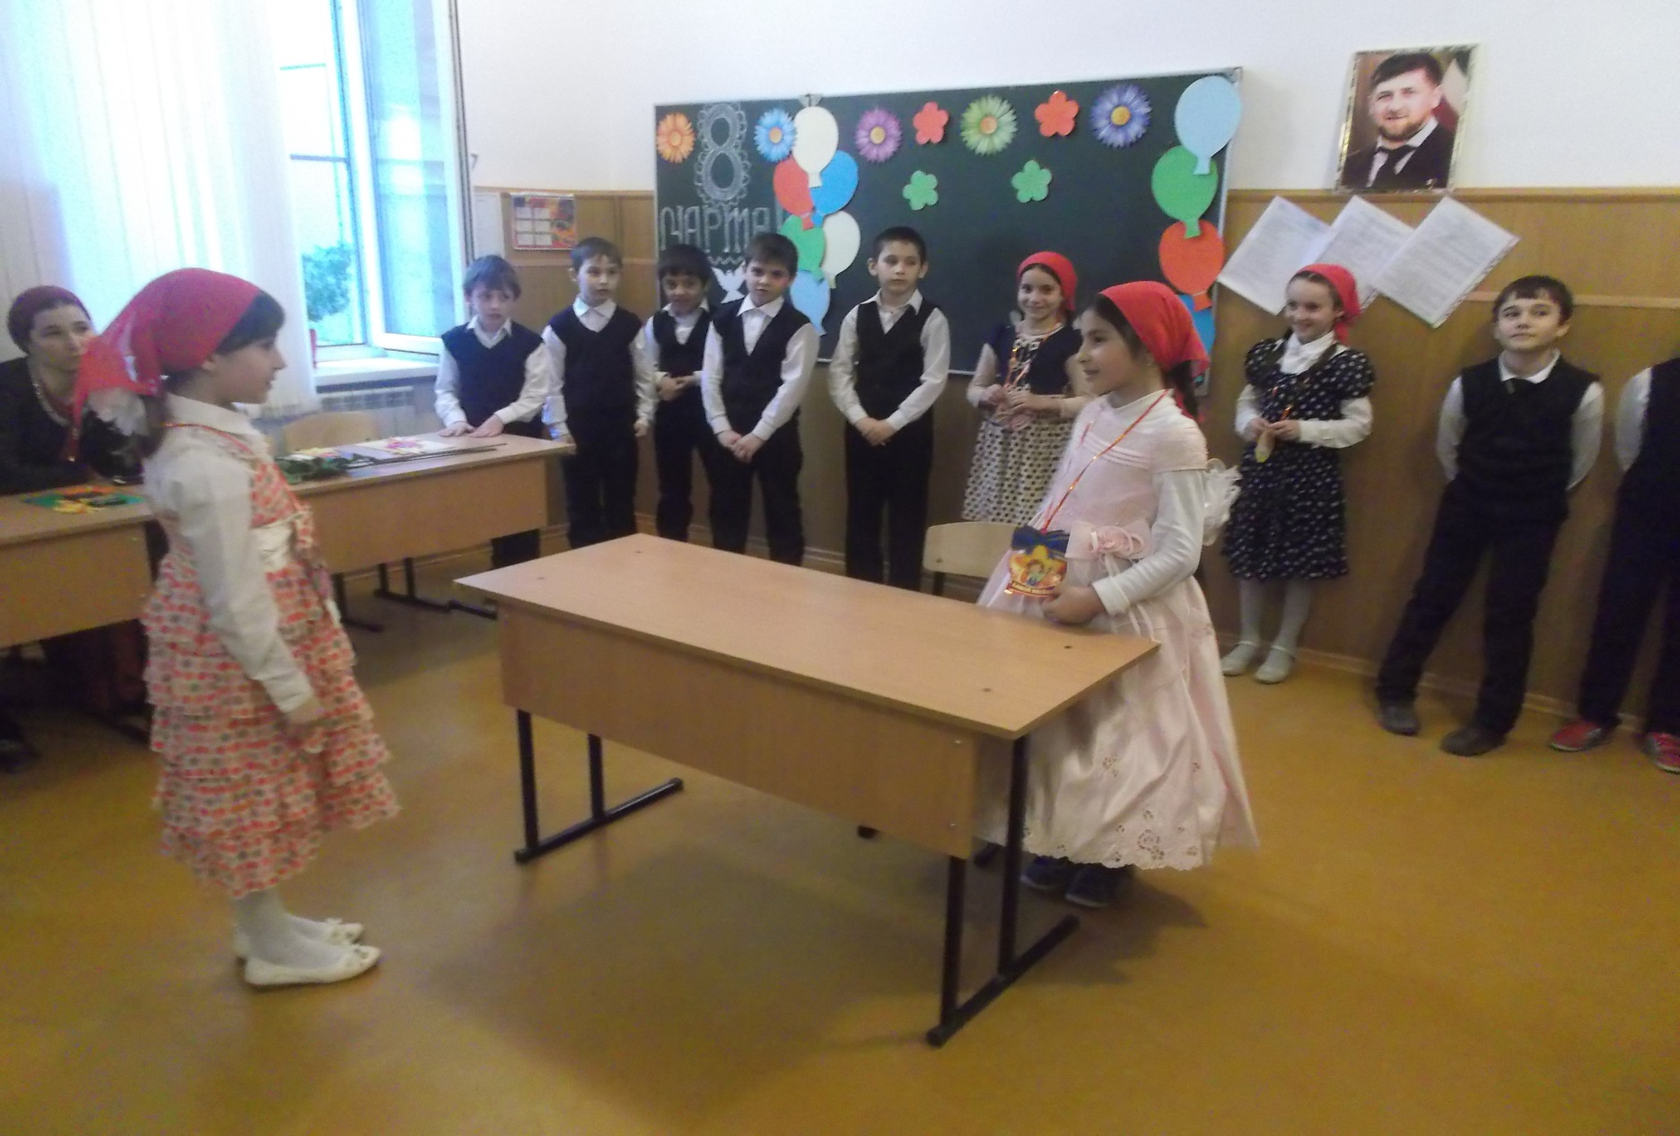
Учительница чеченского языка

Slide 22
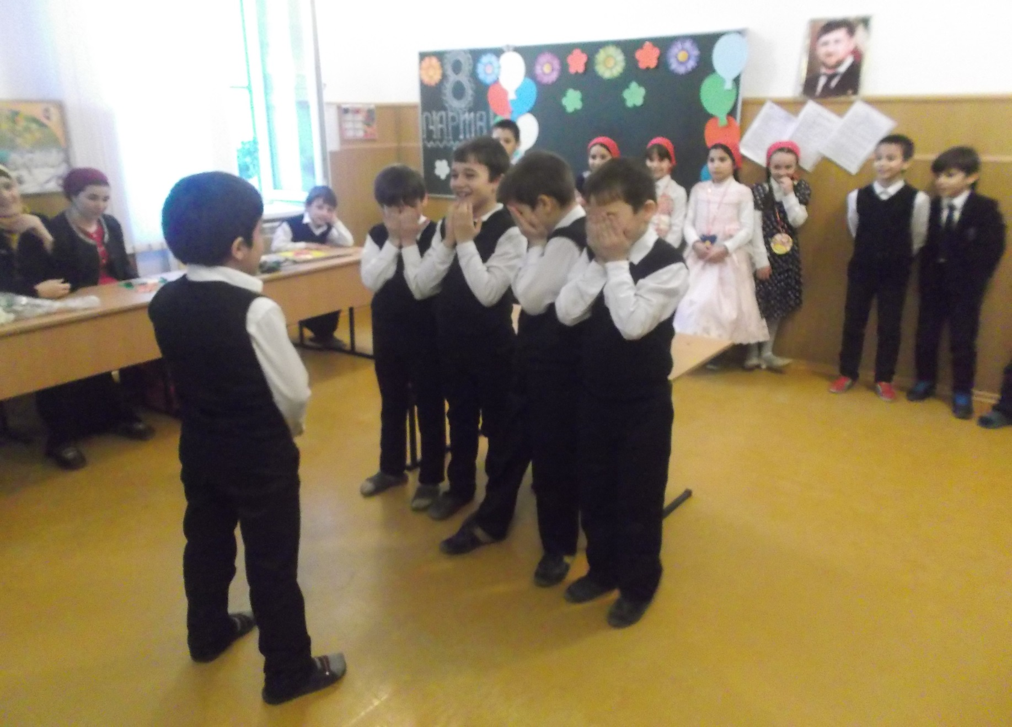
К1ентий белхар

Slide 24
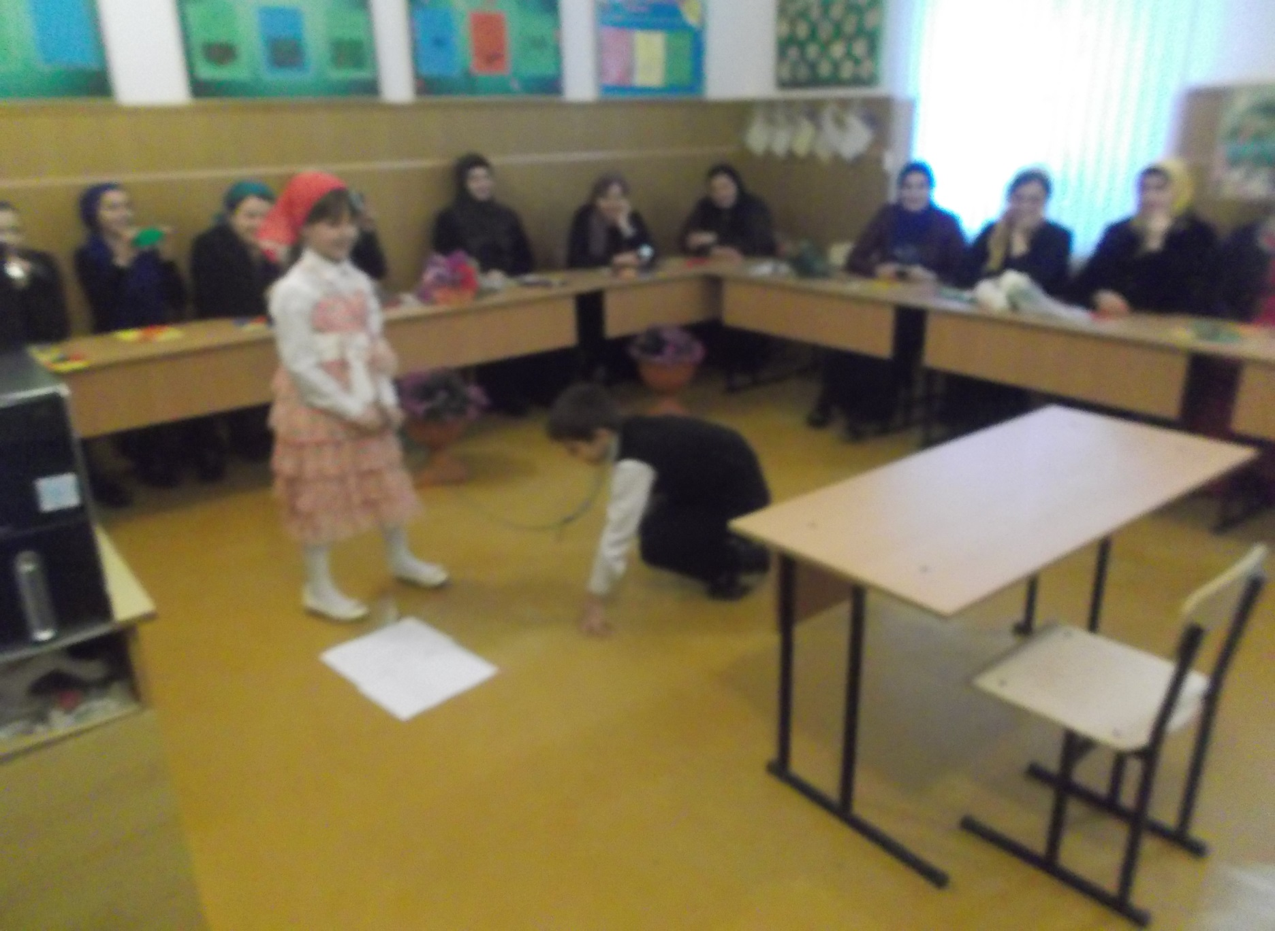
Етт озар

Slide 26
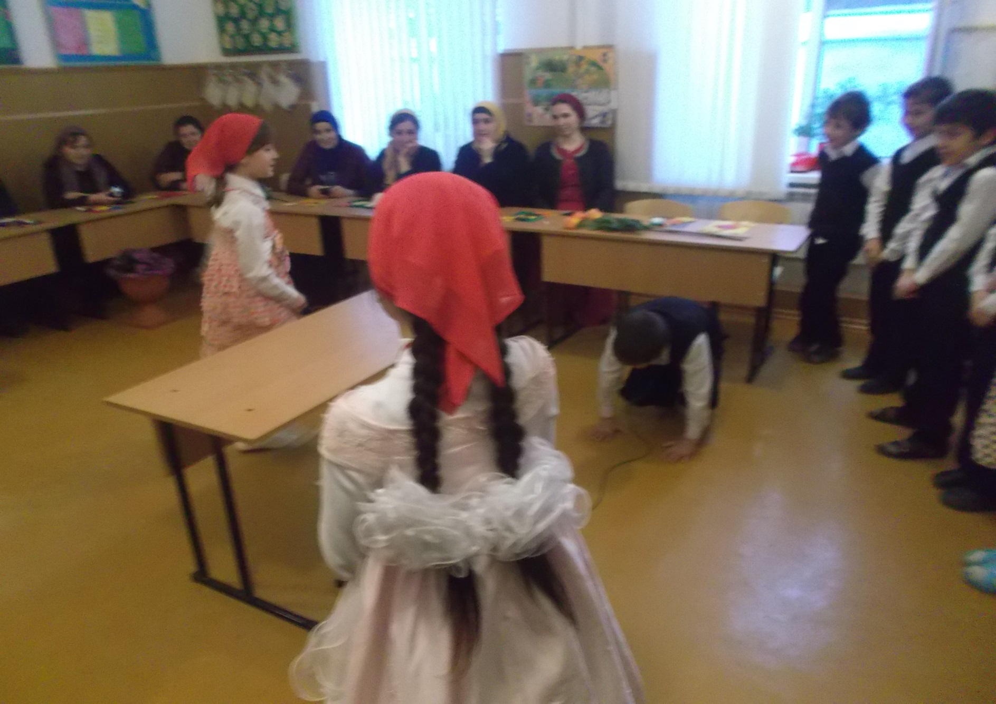

Slide 27
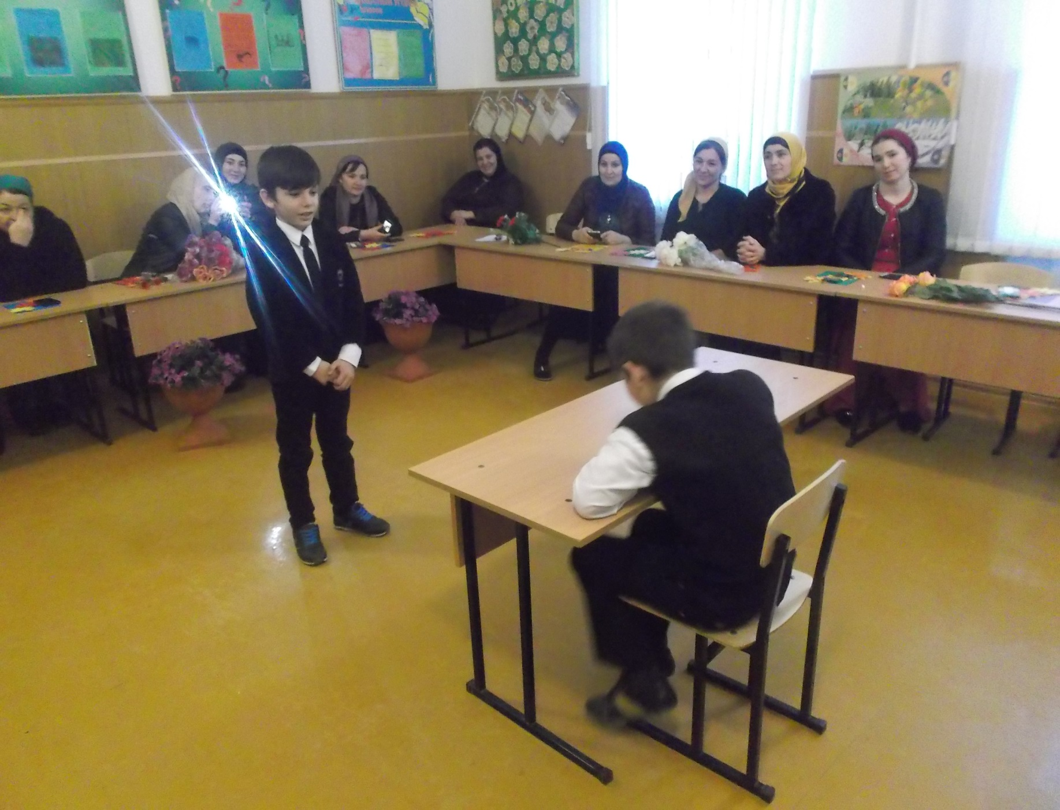
Уьстаг1 лачк1абар

Slide 28
Синкъерам

Slide 29
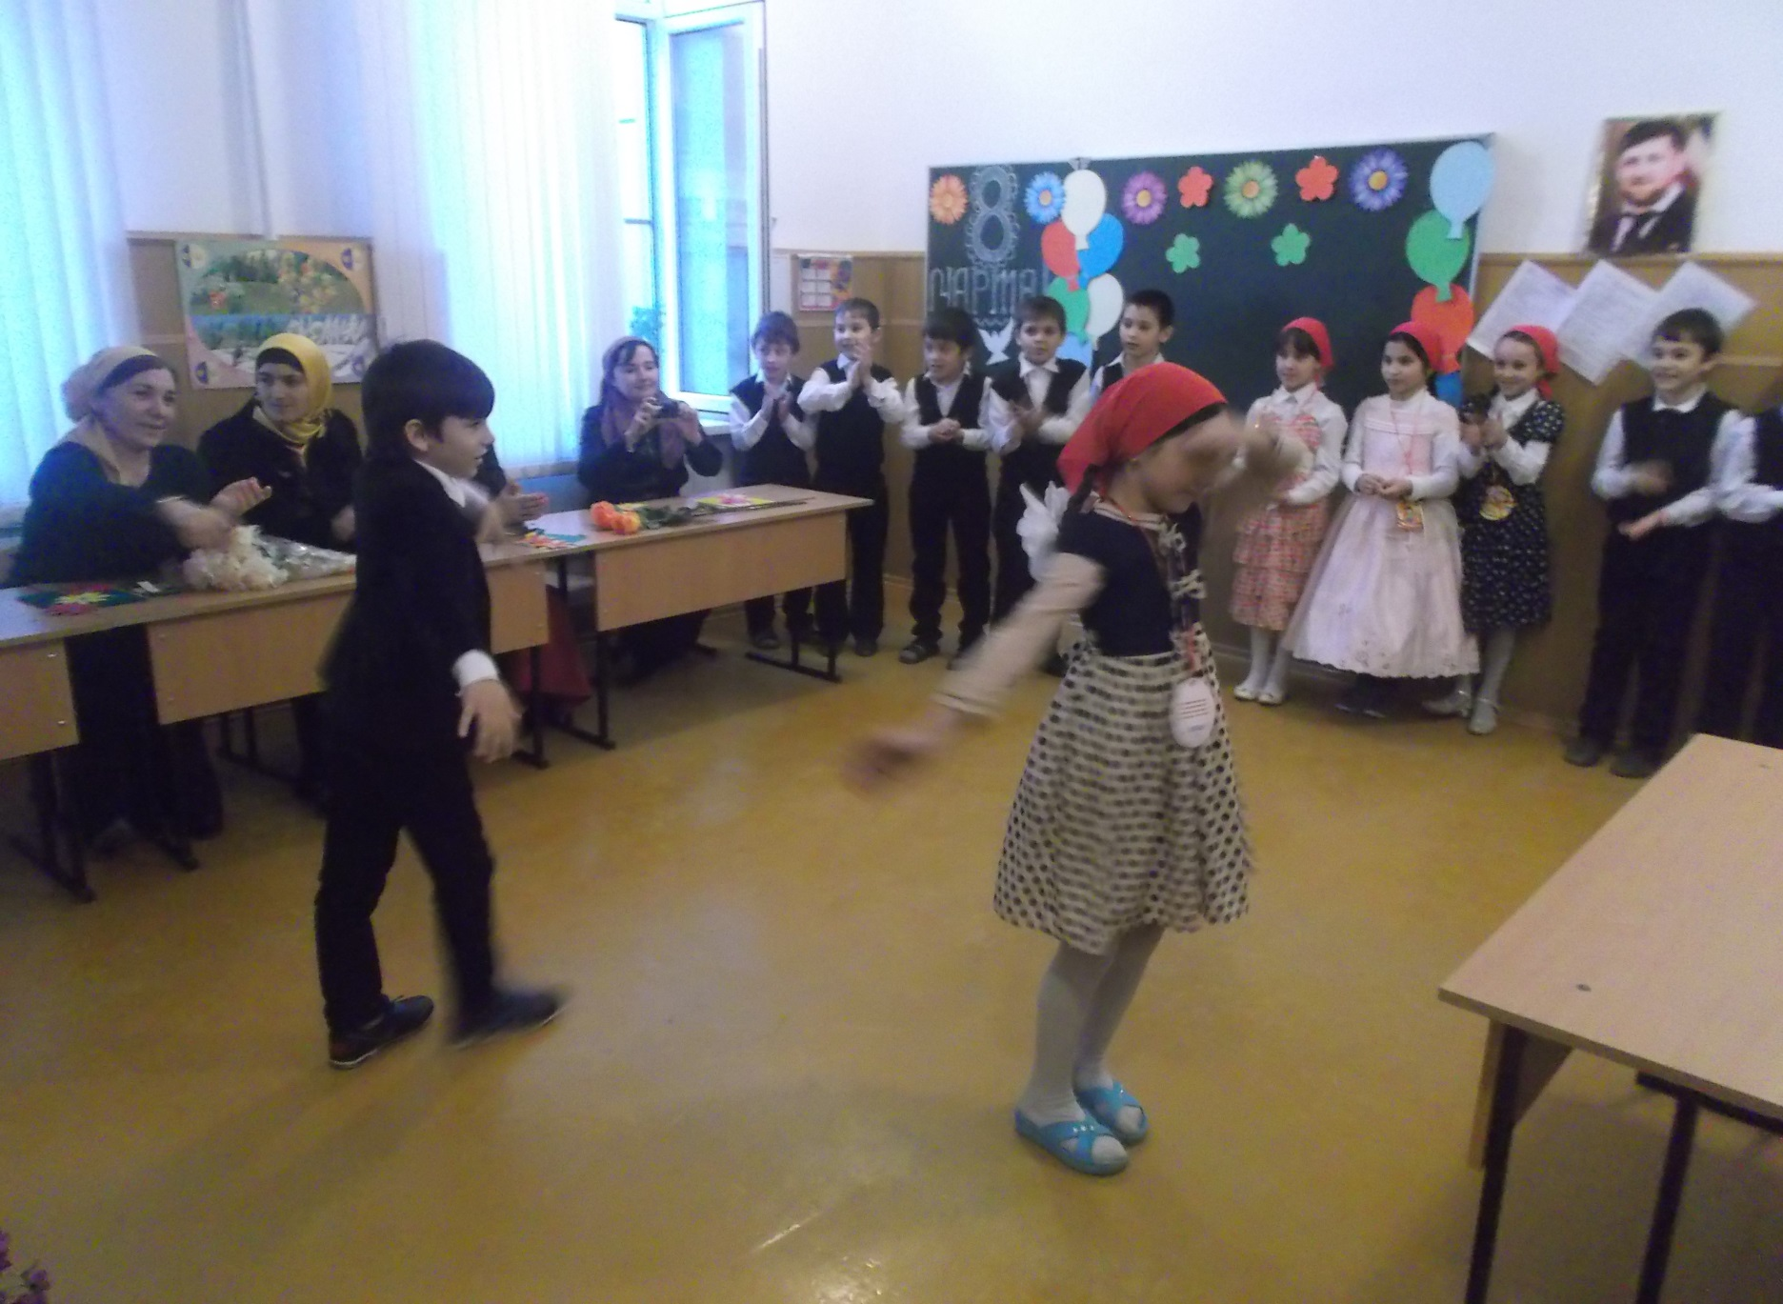

Slide 31
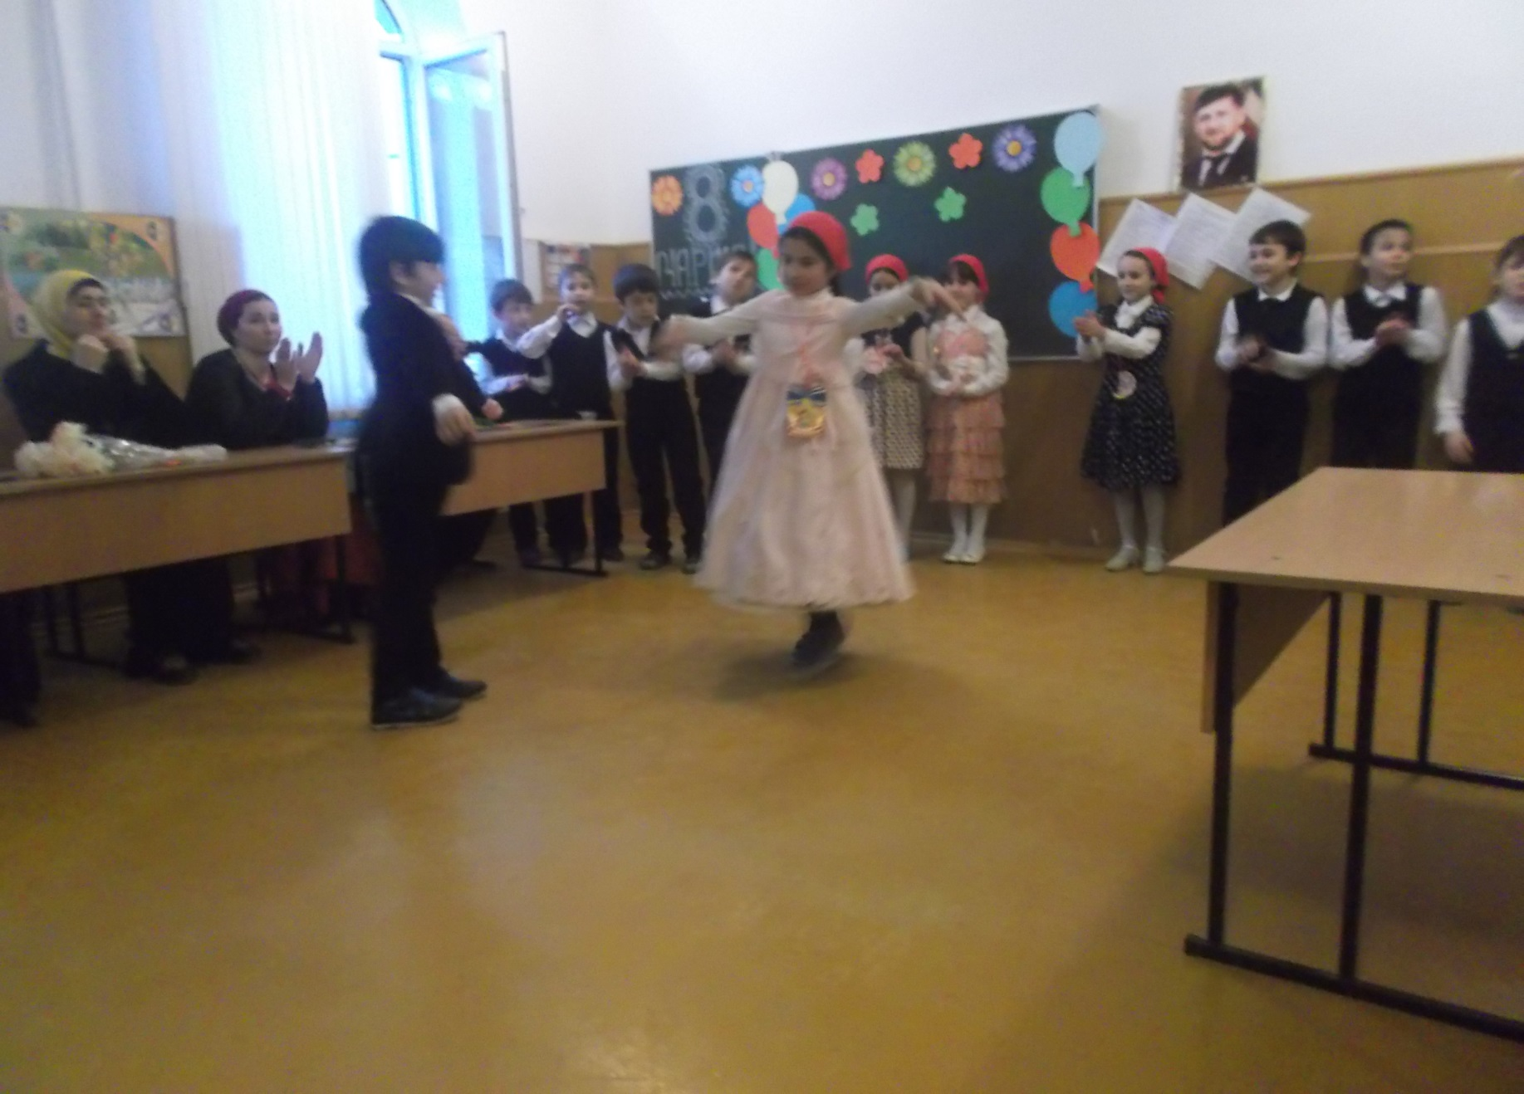

Slide 33
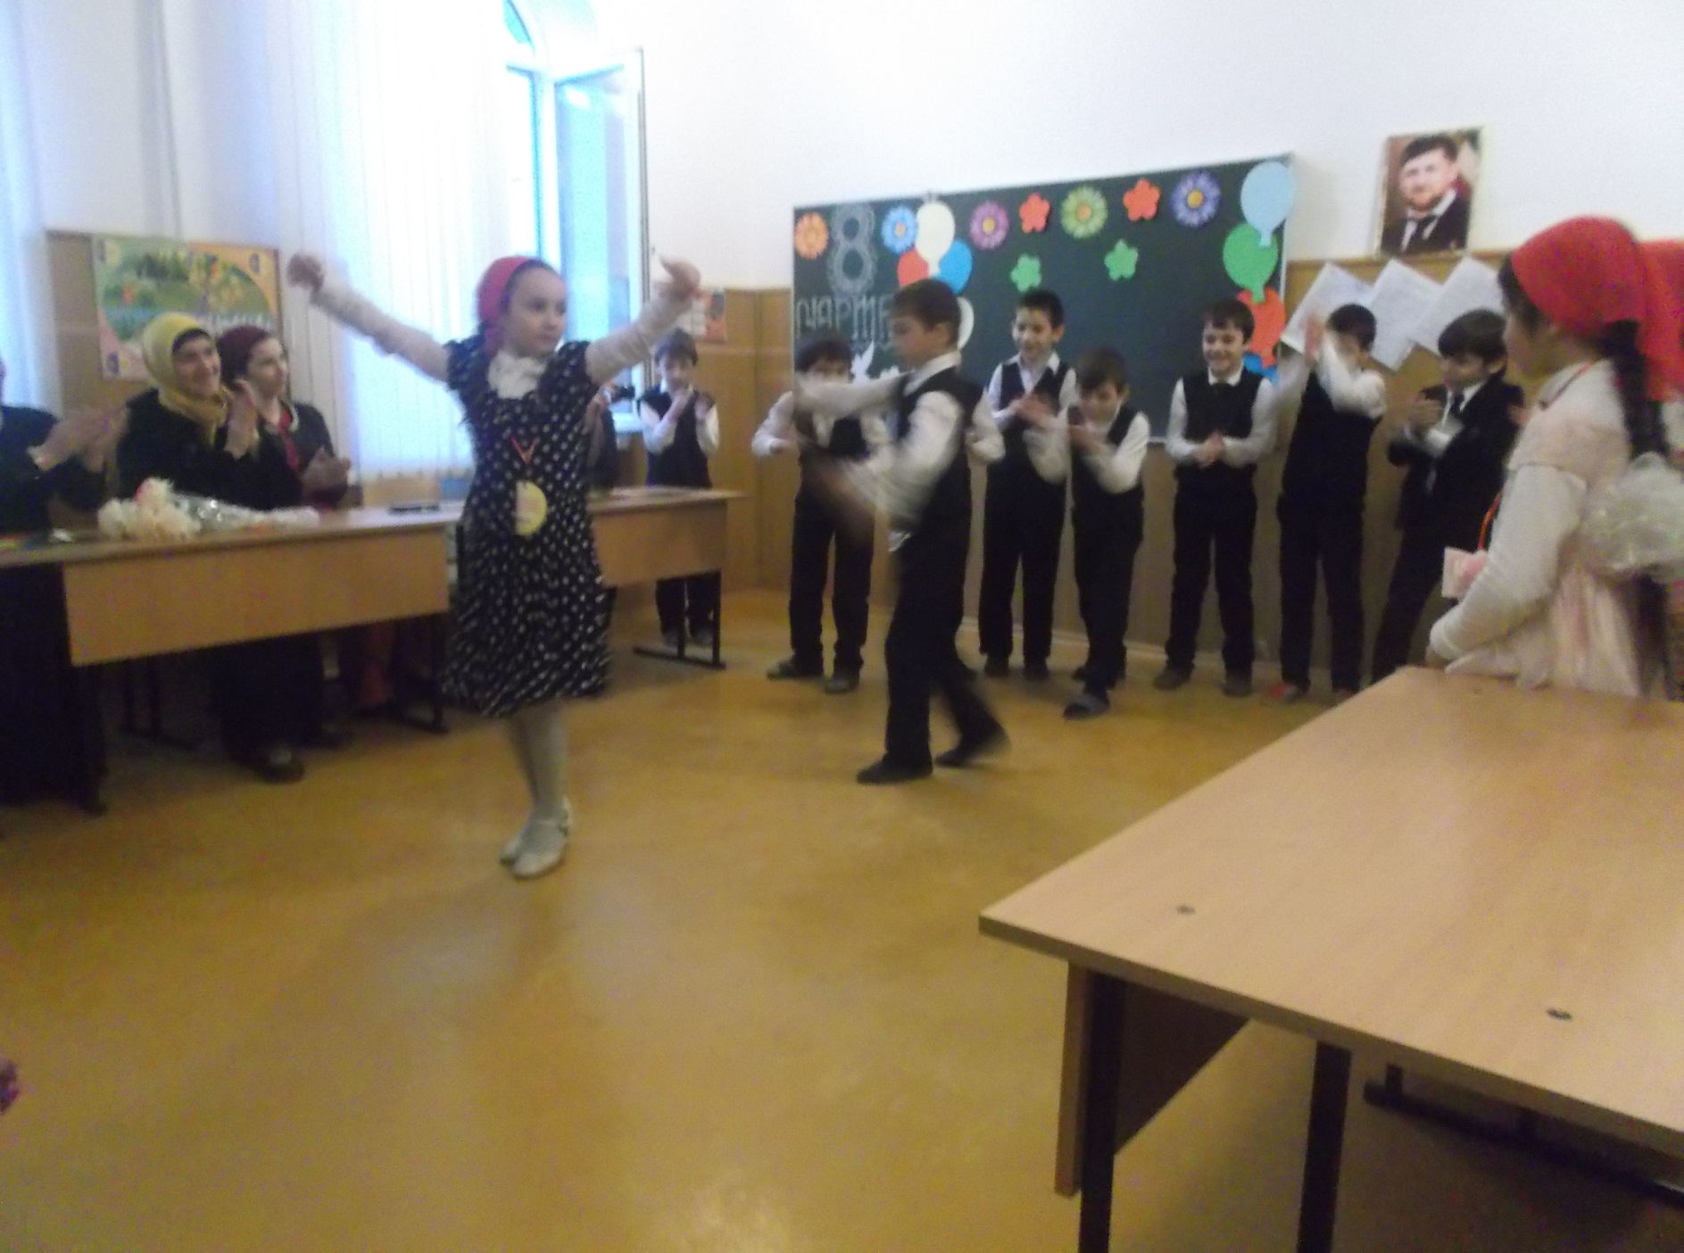

Slide 35
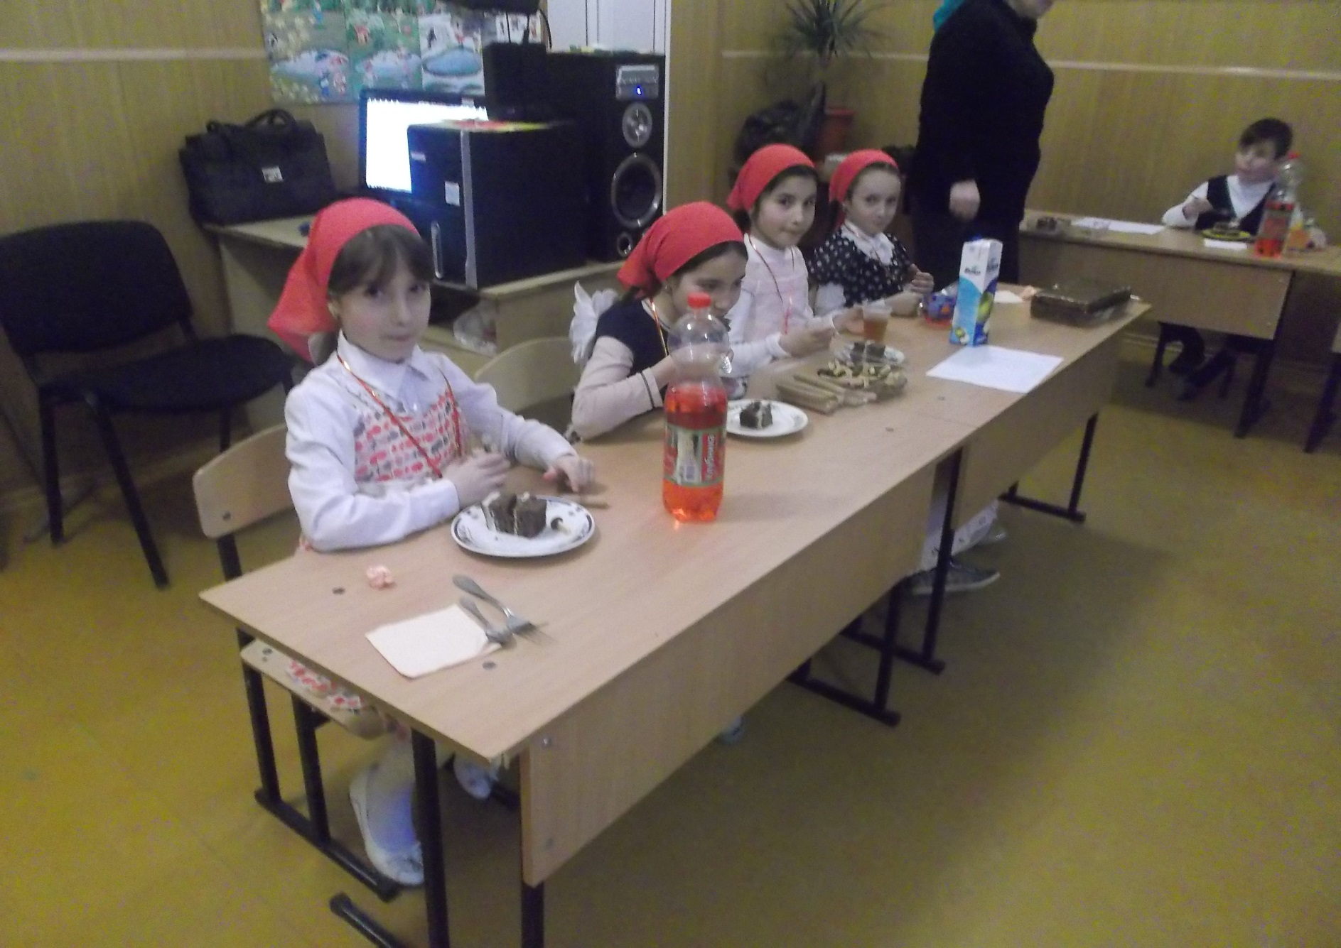

Slide 37
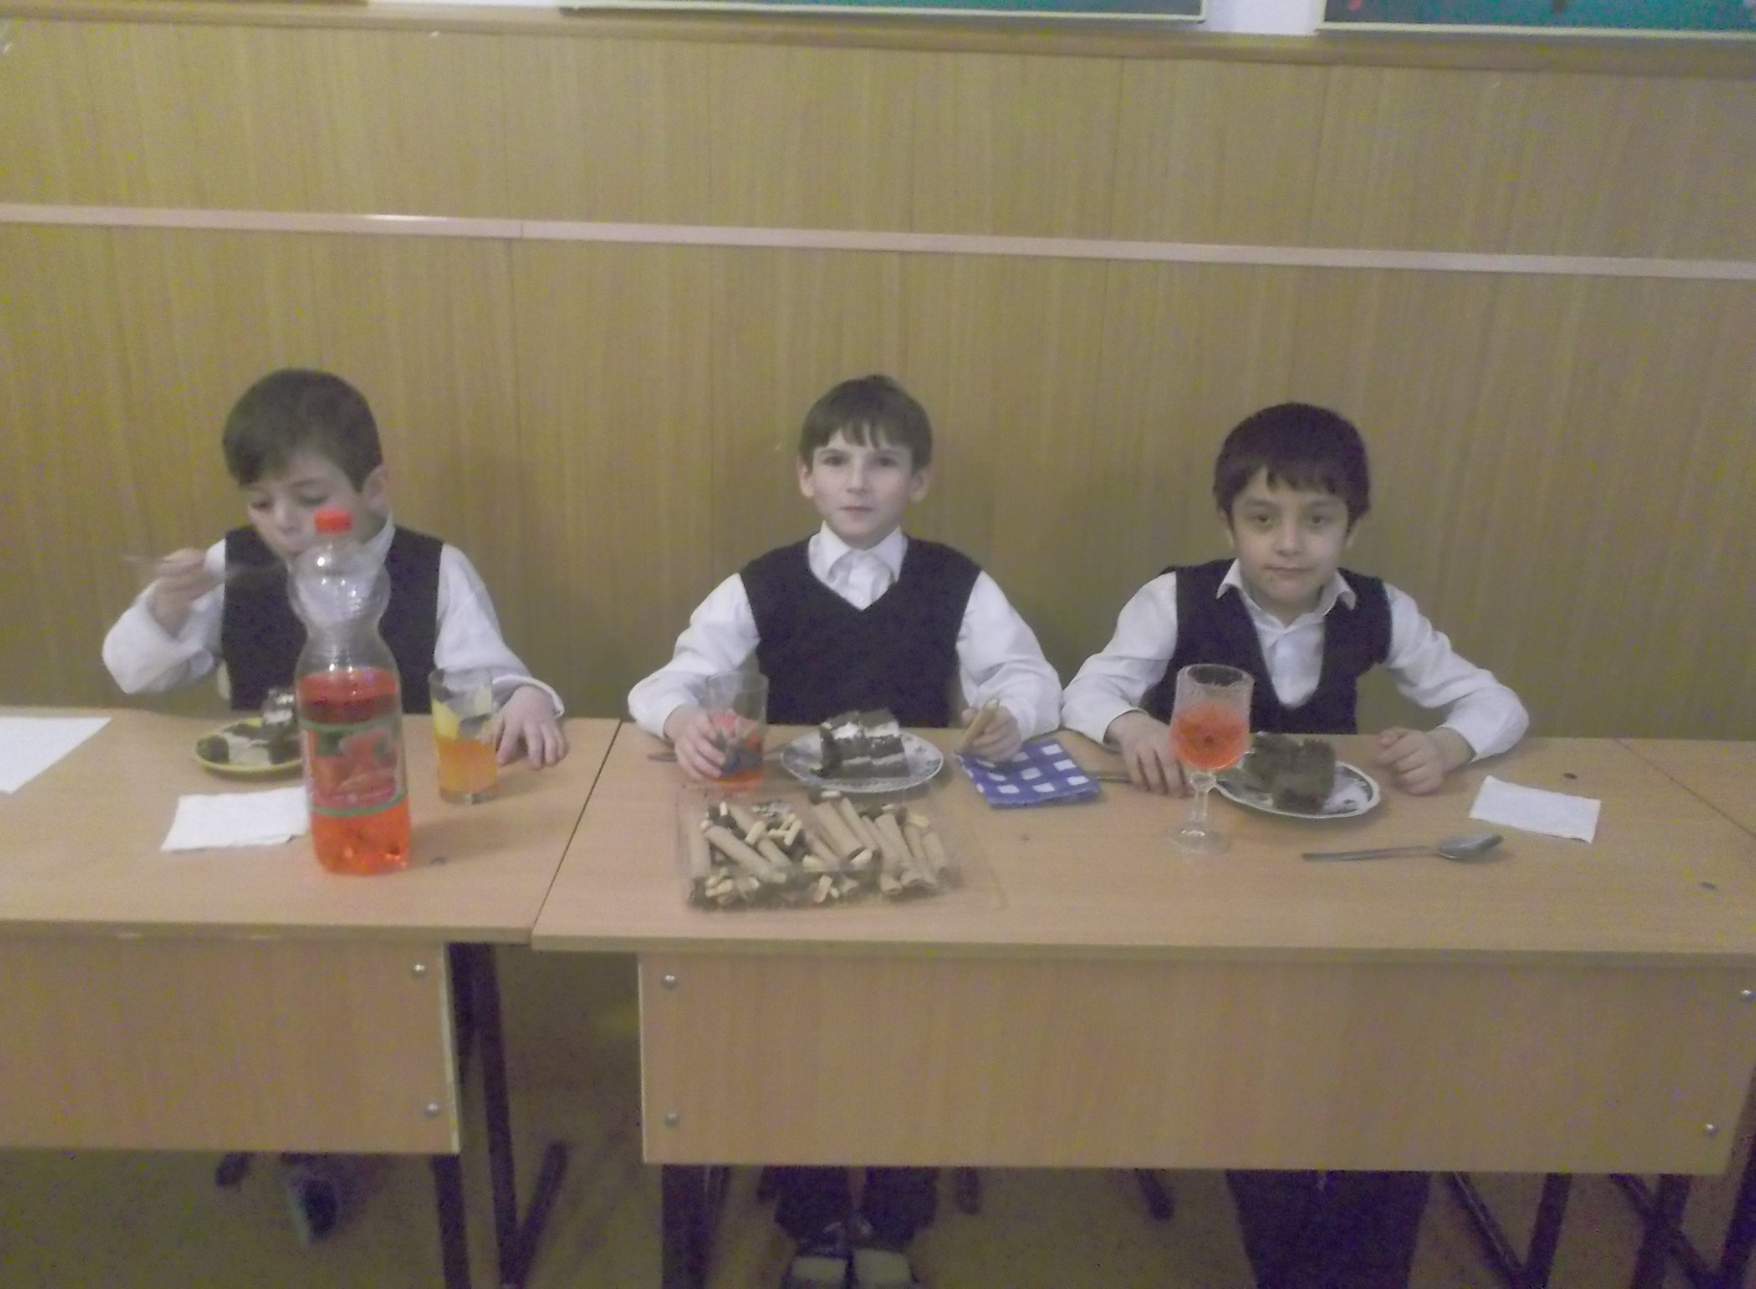

Slide 39
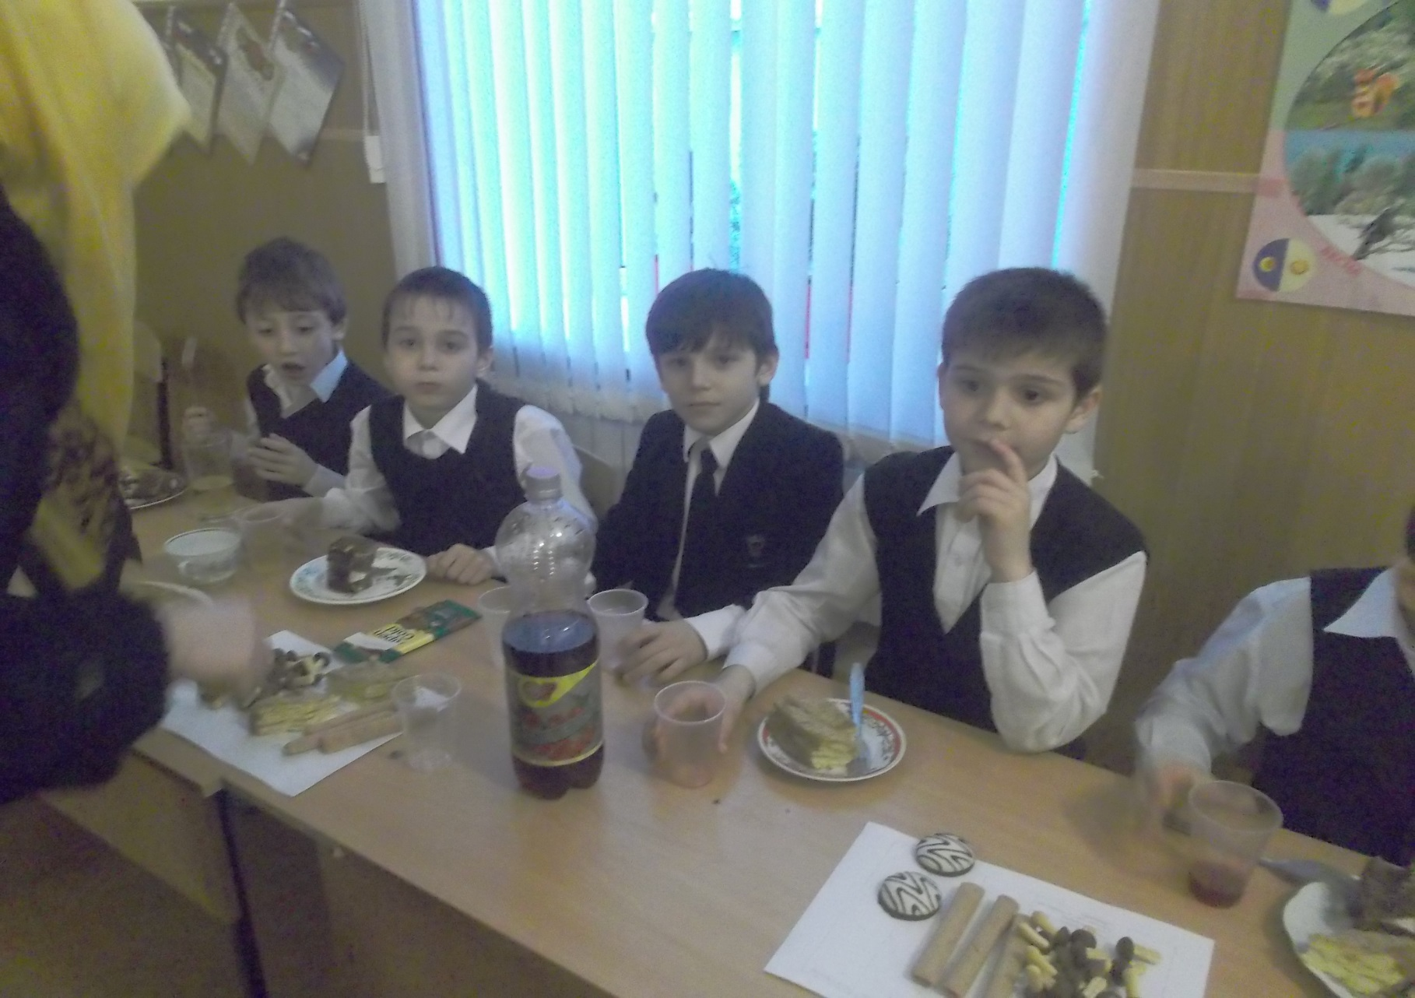

Slide 40
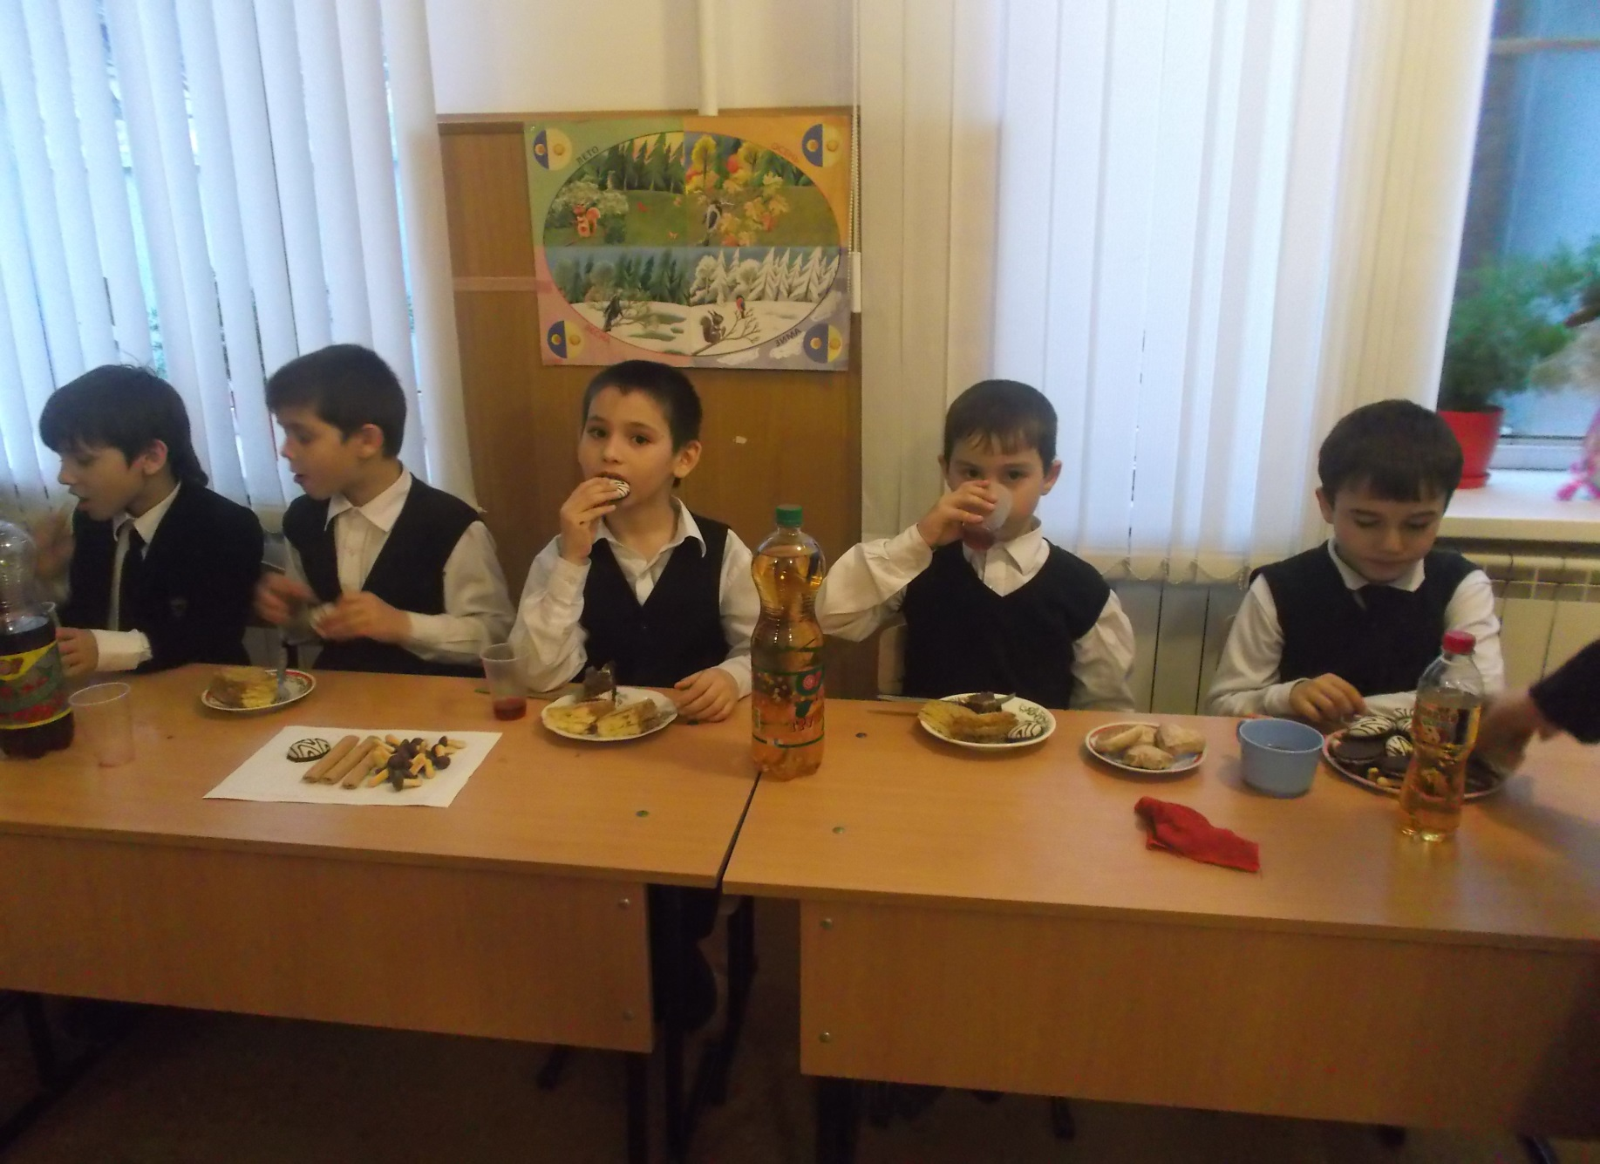

Slide 41
Спасибо
за
внимание!

